Slide 1
Setkání s občany
13. 3. 2025

Slide 2
Nový územní plán neurčuje podrobná řešení pozemků či jednotlivých budov, ale zaměřuje se na rozvoj města jako celku i charakter a využití jeho lokalit.

Slide 3
Proč ho potřebujeme?
Aby mohla Kroměříž a její místní části fungovat, reagovat na potřeby lidí a rozvíjet se.
Čím větší je město, tím těžší je najít společný pohled na jeho budoucí podobu. Takovou dohodou je právě územní plán.
Spojuje v sobě mnoho různých zájmů a požadavků – obyvatel, politiků, stavebníků a investorů, organizací i soukromého sektoru.
Úkolem plánu je všechny tyto zájmy zkoordinovat a stanovit pravidla dalšího rozvoje.

Slide 4
Hledáme nejlepší možné řešení.

Slide 5
Dne 24. 03. 2011 Zastupitelstvo města Kroměříže na svém IV. zasedání po projednání schválilo pořízení nového územního plánu Kroměříže.

Slide 6
Územní plán musí být v souladu se stanovisky dotčených orgánů.
Proto je to neustálý proces, návrh se stále upravuje.
Konečná verze bude až ta, kterou schválí zastupitelé.

Slide 7
Co se stane v případě neschválení Územního plánu Kroměříž do 31.12.2028?

Slide 8
Nebude-li vydán územní plán do 31.12.2028, pořizovatel zajistí bezodkladně zpracování a vydání návrhu vymezení zastavěného území.

Slide 9
Návrh dopravní koncepce

Slide 10
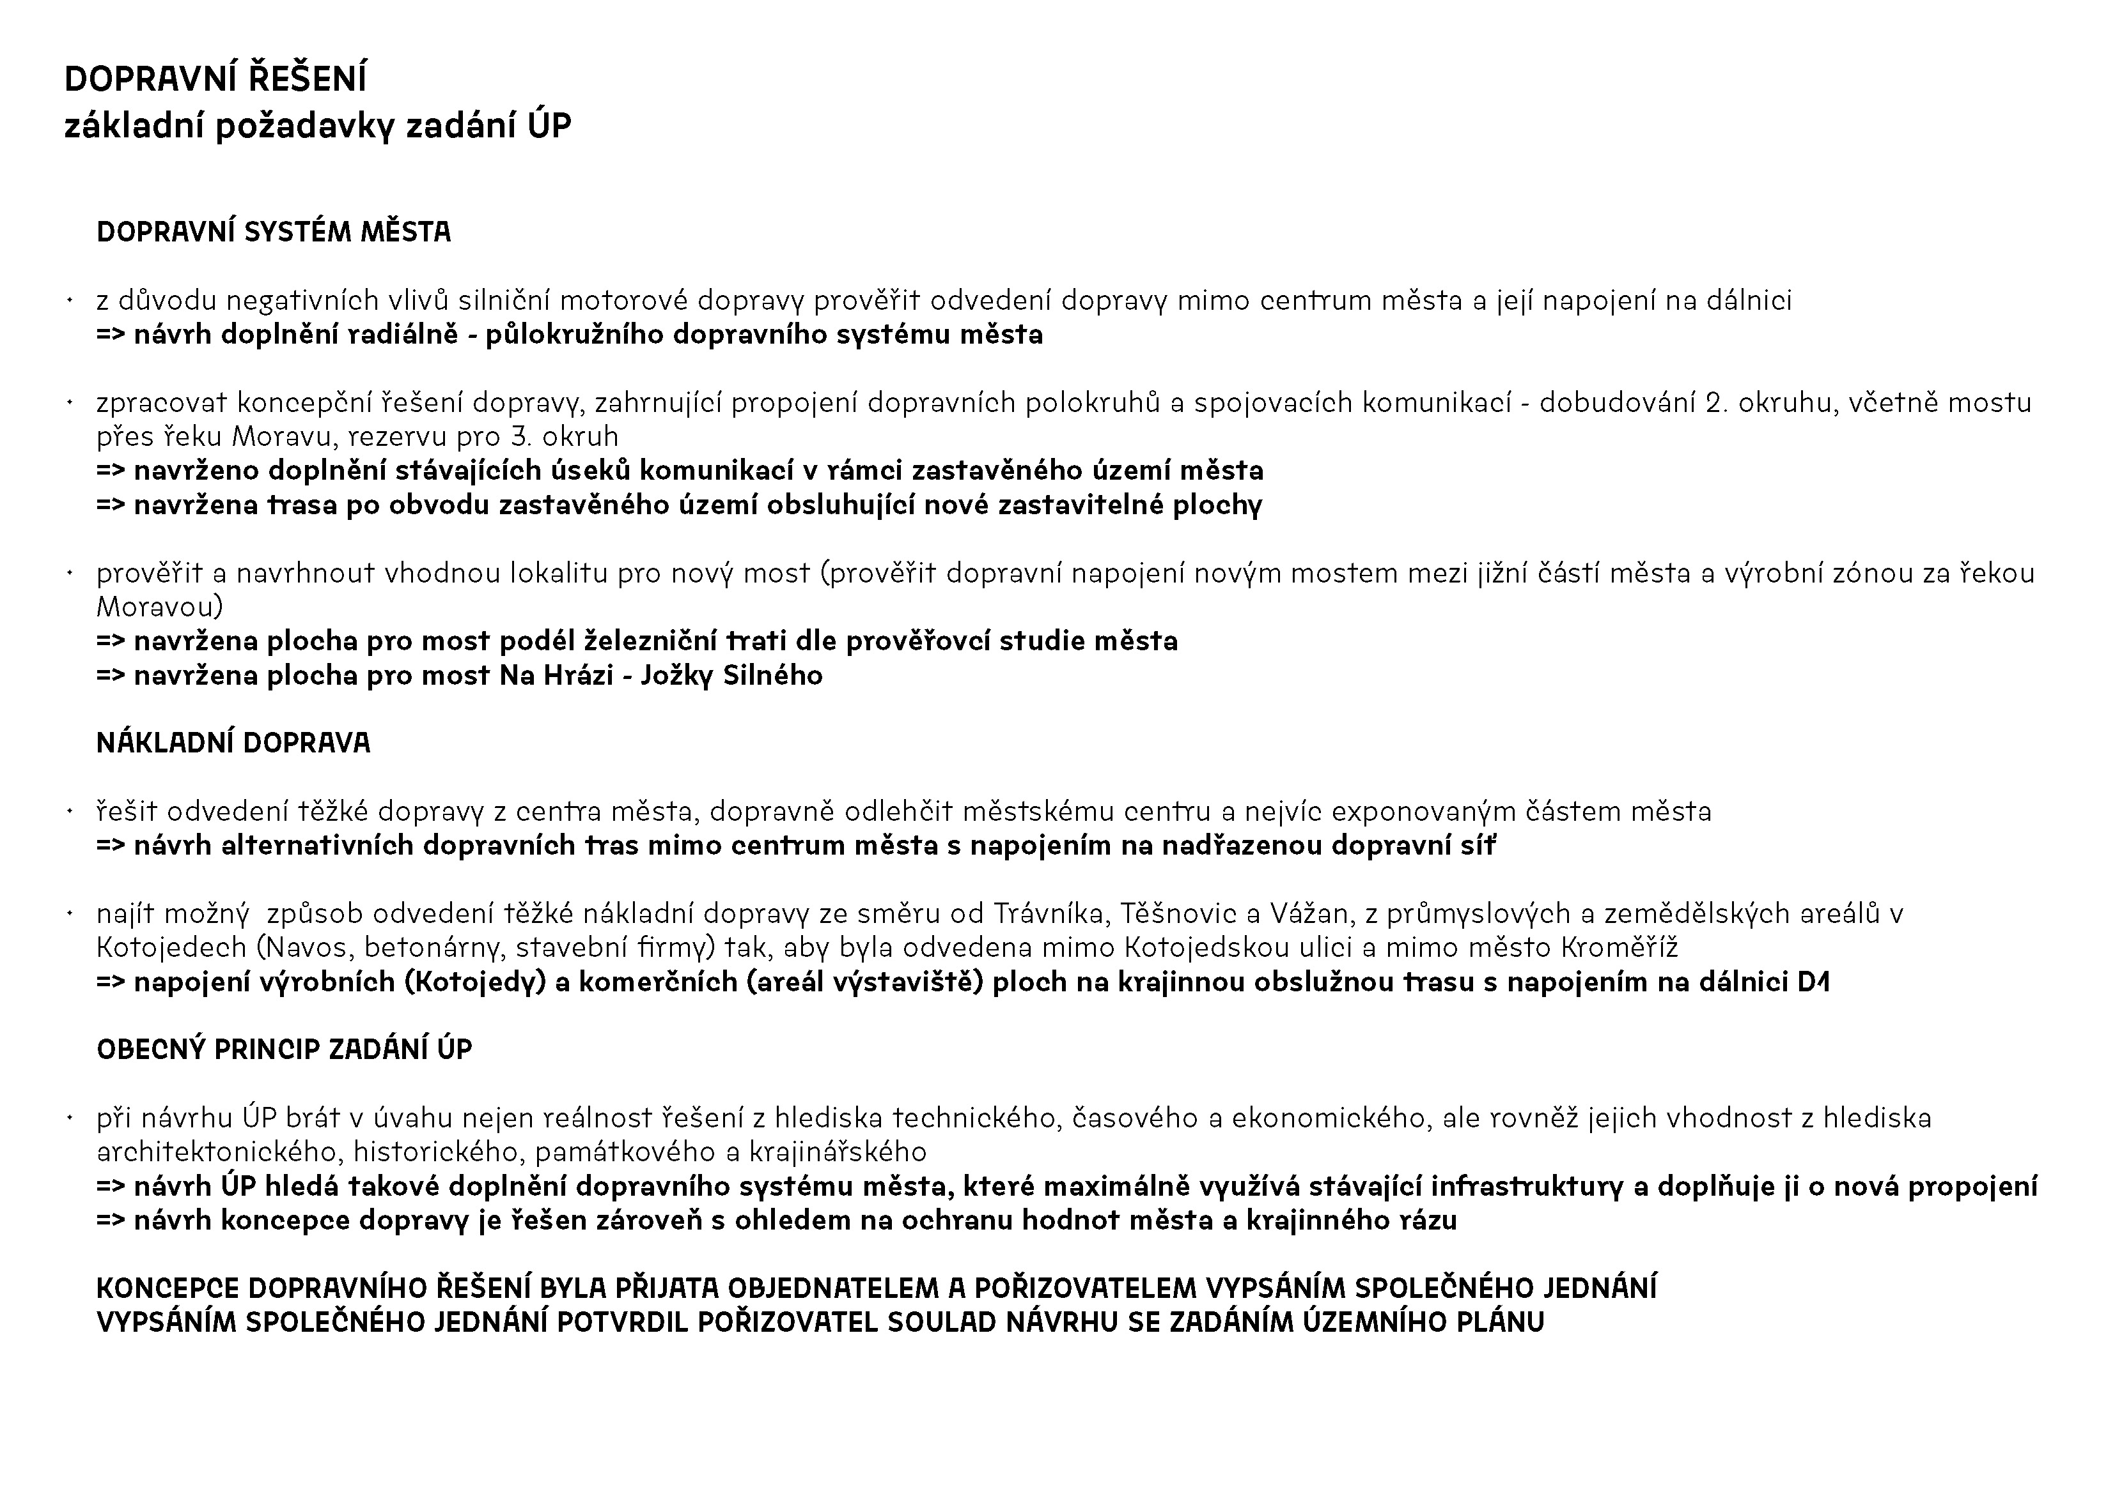

Slide 11
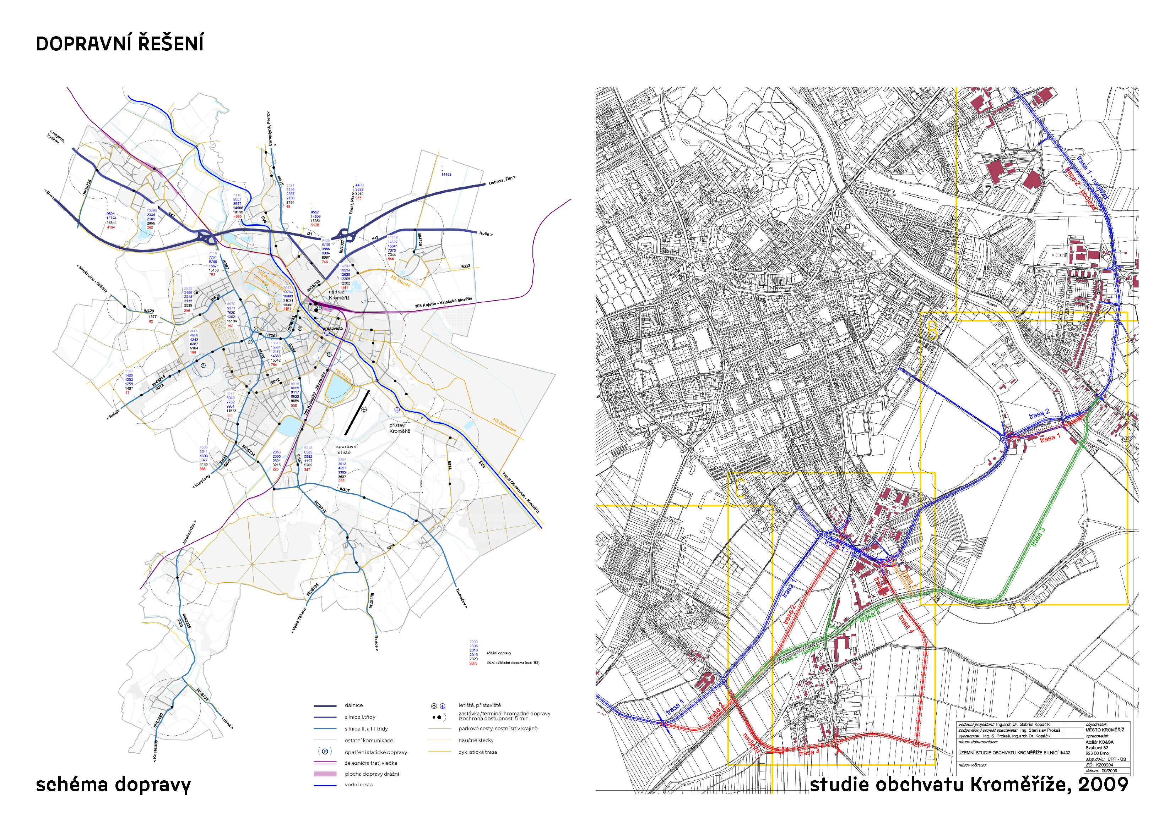

Slide 12
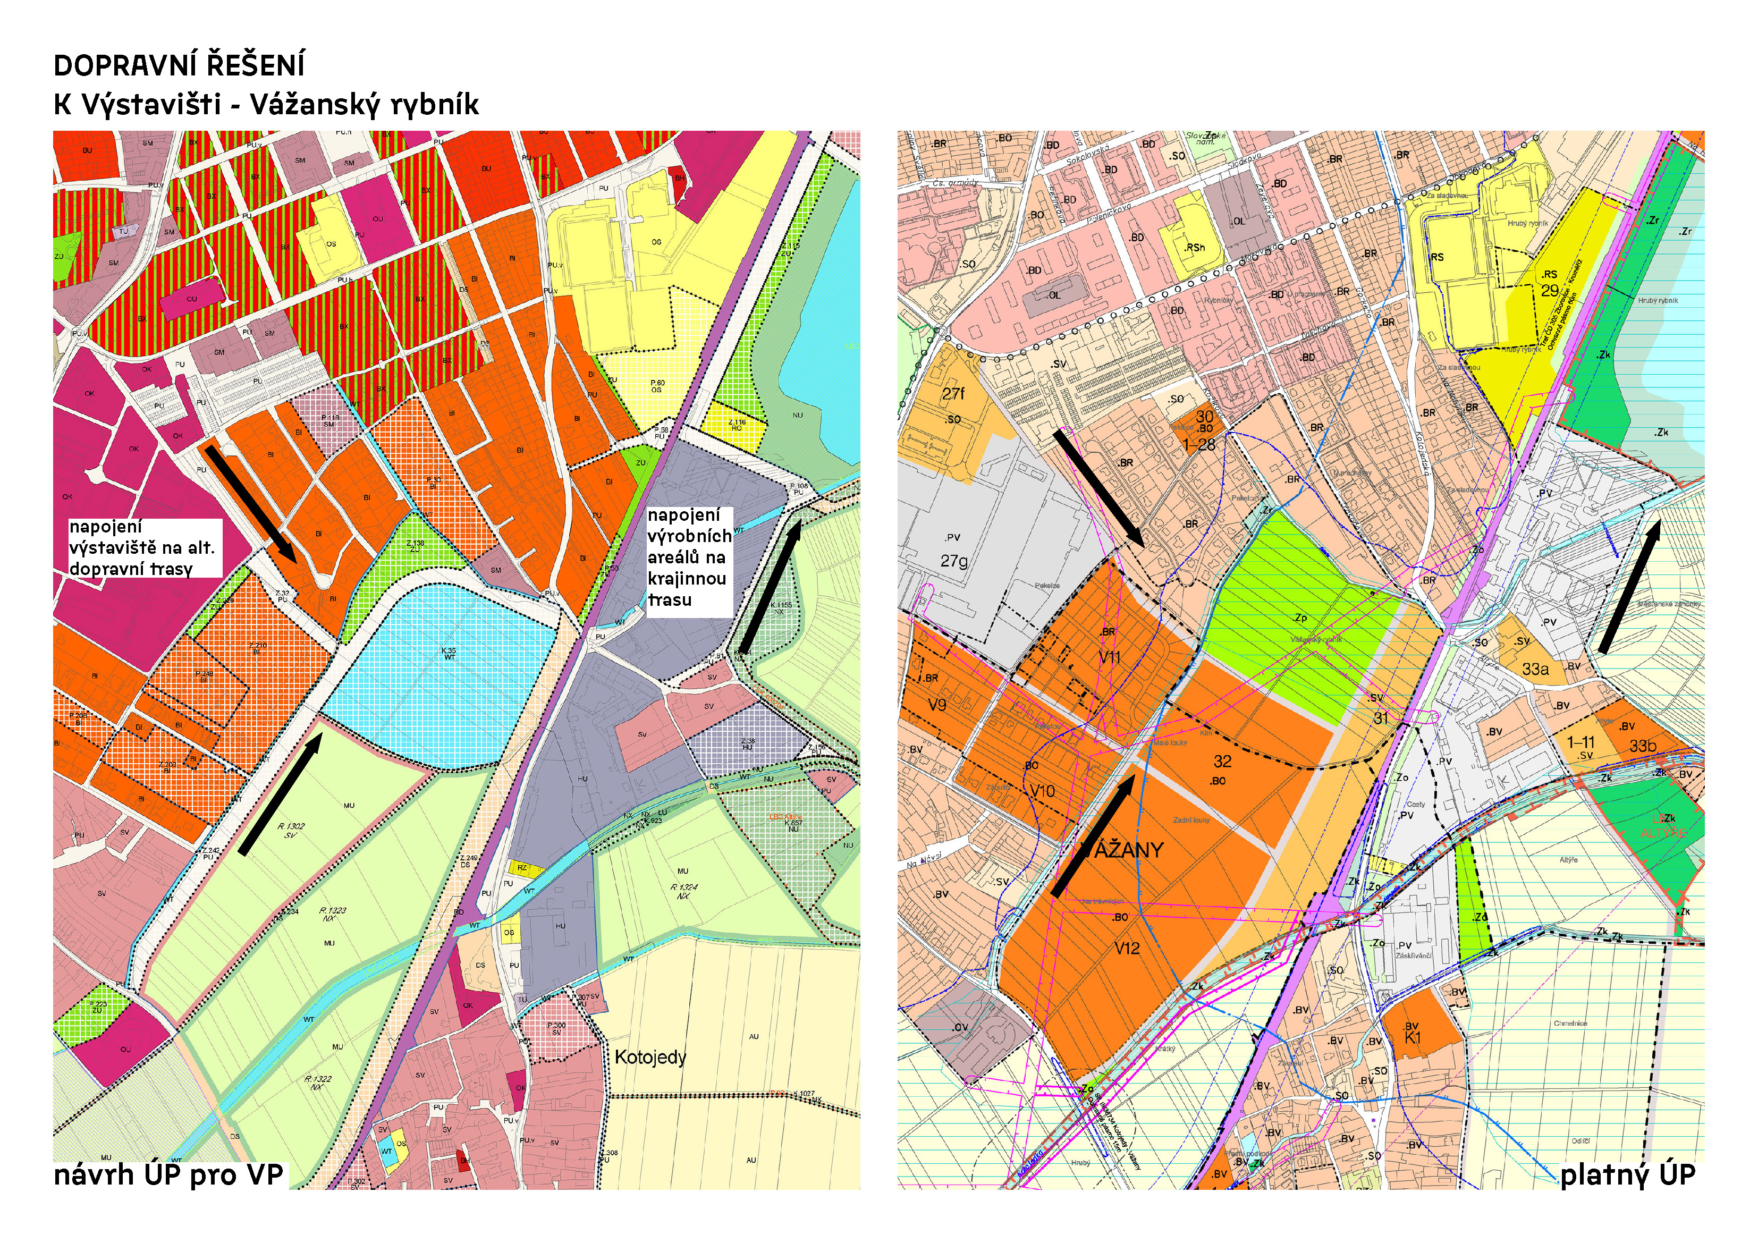

Slide 13
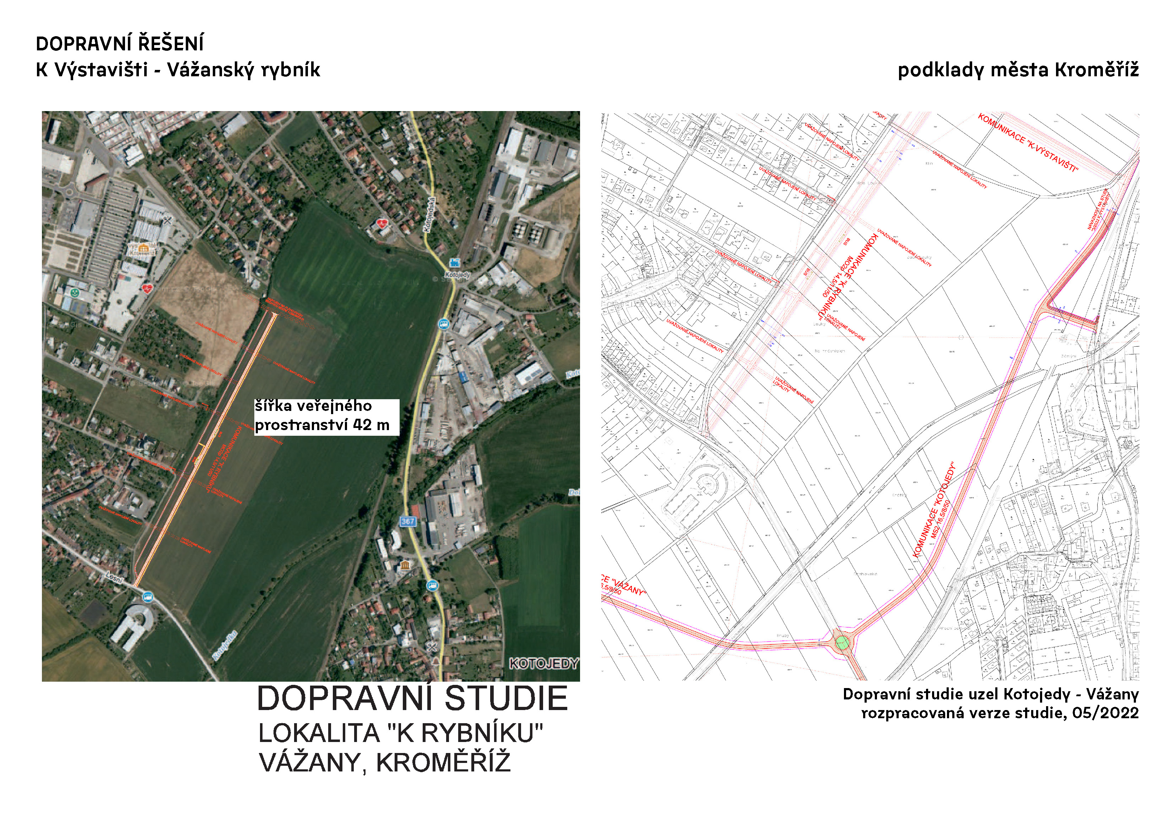

Slide 14
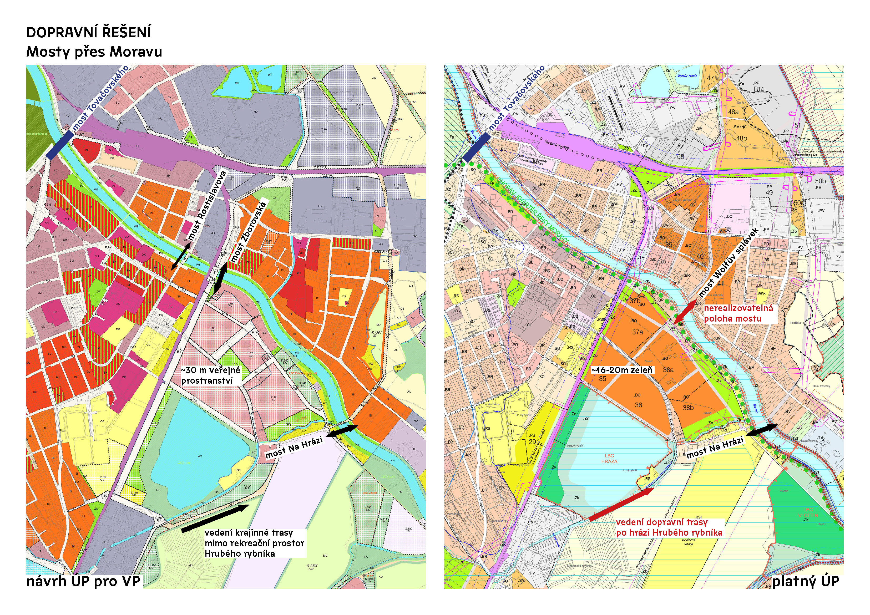

Slide 15
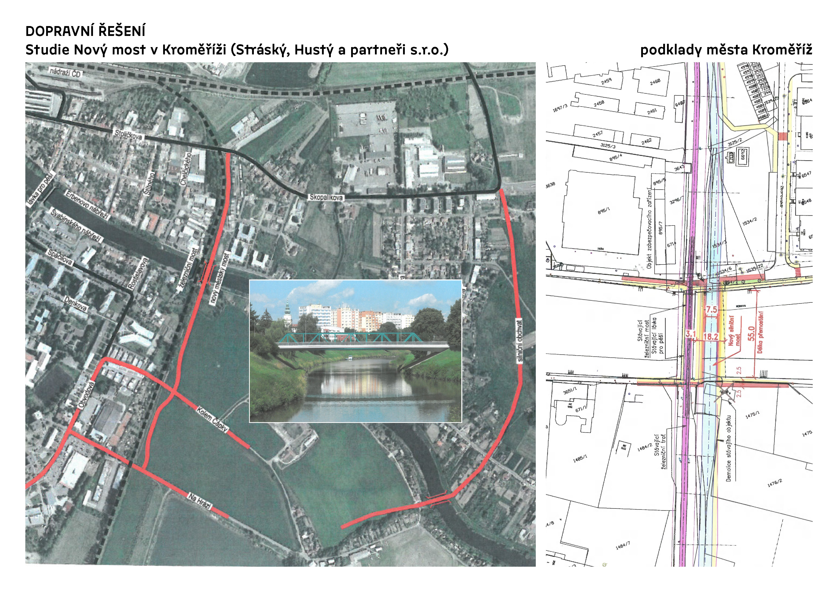

Slide 16
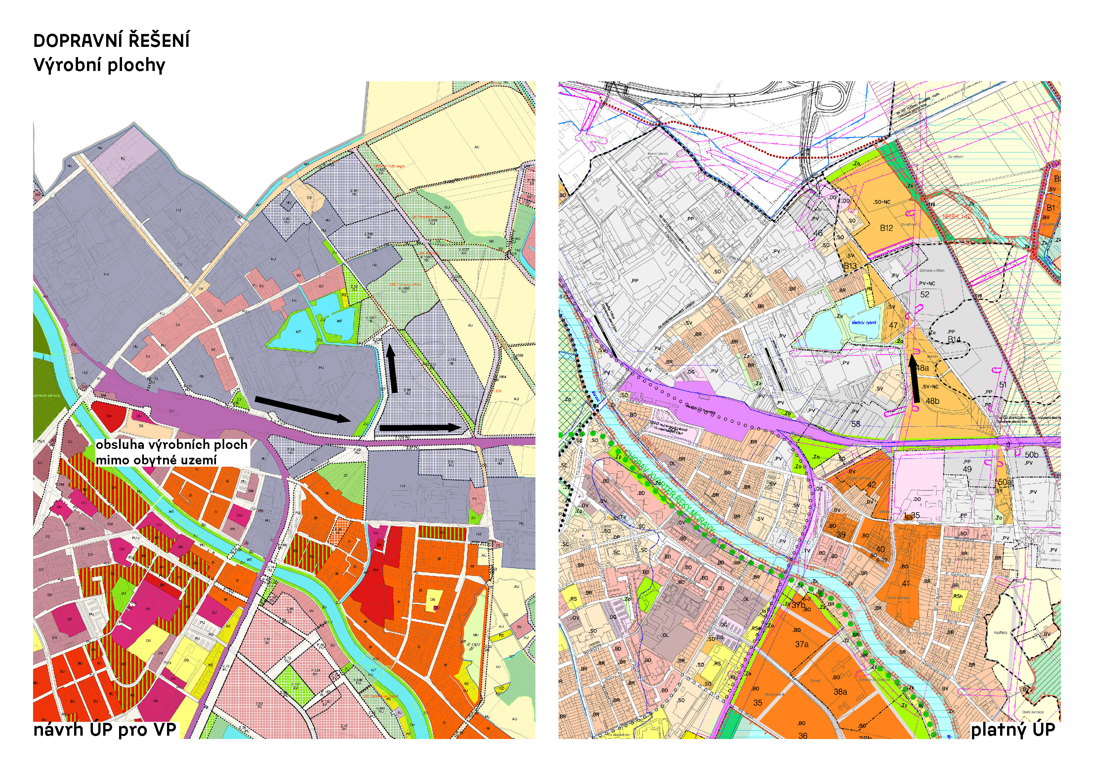

Slide 17
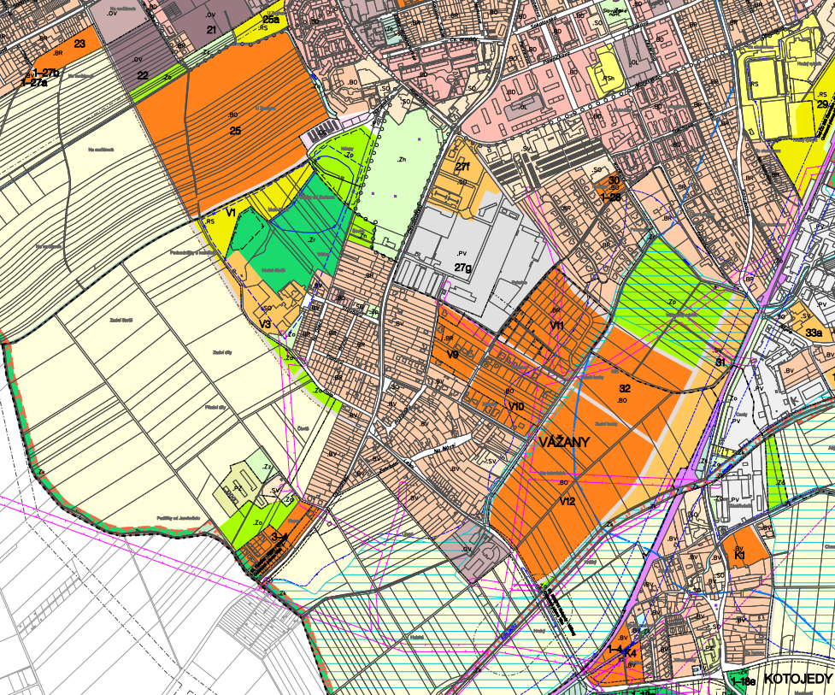

Slide 18
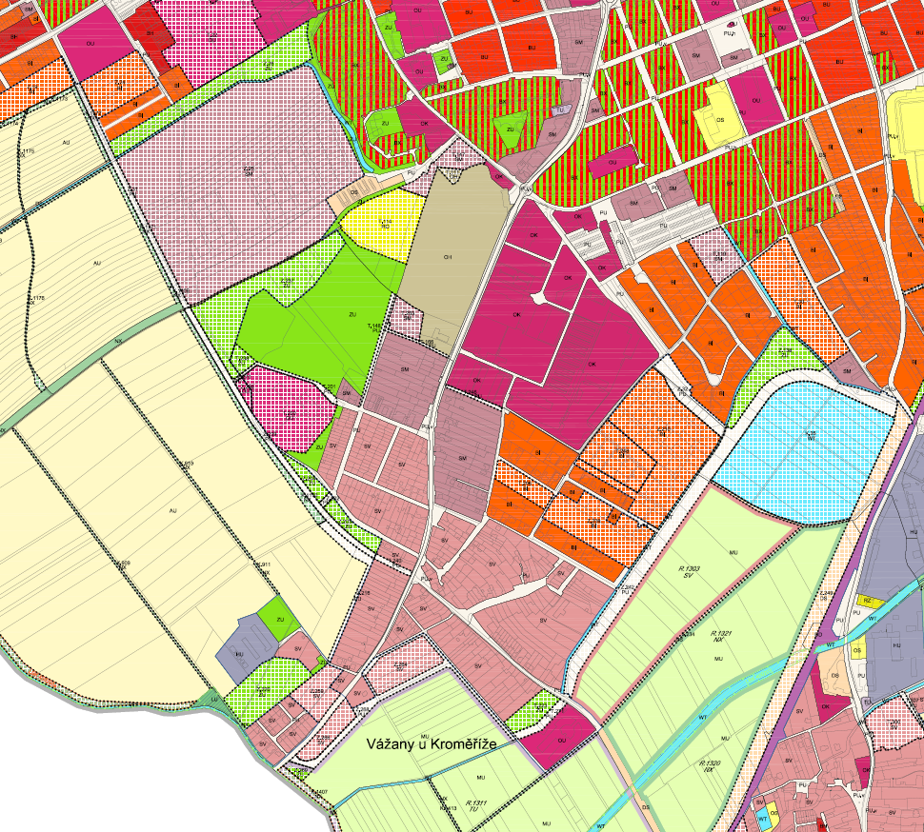

Slide 19
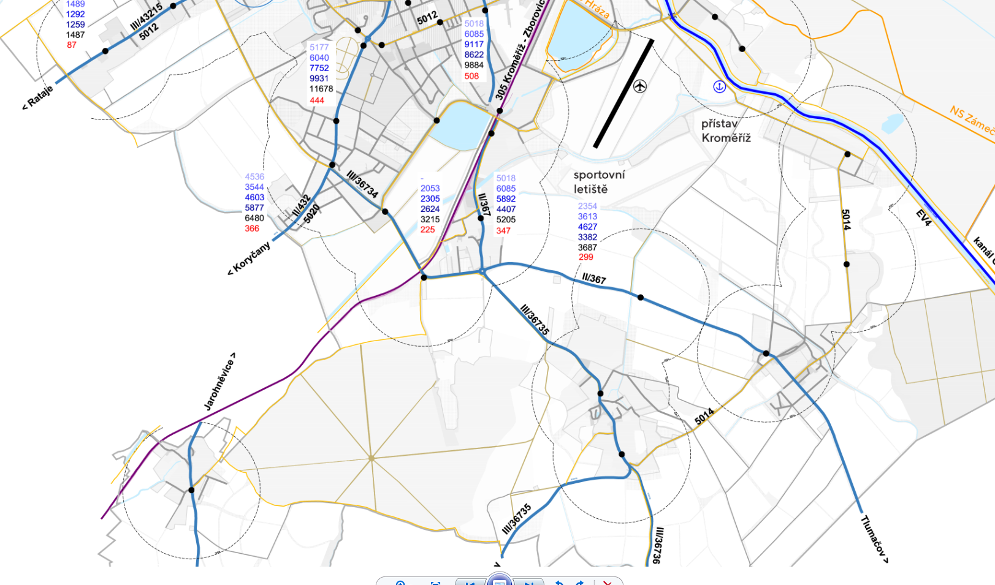

Slide 20
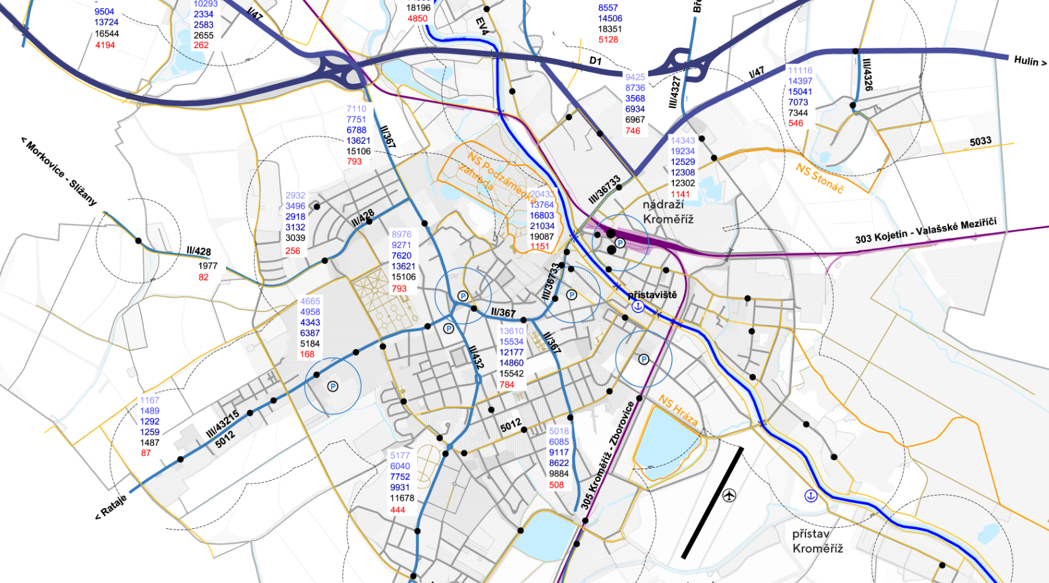

Slide 21
Rozvojové plochy
Chceme v každé místní části mít nějaké možnosti budoucí výstavby, které budou v souladu se zadáním územního plánu a které nebudou v kolizi se stanovisky dotčených orgánů.

Slide 23
Proč rozvojová lokalita Osvoboditelů
Území kolem ulice Osvoboditelů se jako jediné území v místní části Vážany nachází mimo záplavové území Q100 a Q20.
Zastavitelné plochy jsou navrženy v přímé návaznosti na zastavěné území a tedy ctí zásadu " co nejméně narušovat organizaci zemědělského půdního fondu a síť zemědělských účelových komunikací", resp. minimalizují zásah do volné krajiny.
Po jižním okraji zastavitelných ploch je vedeno dopravní propojení silnice II/432 (Osvoboditelů) a III/36734 (Lesní), které slouží k místnímu převedení zejména individuální, ale i nákladní dopravy mimo ulici Lesní (dle sčítání dopravy 2020 je v ulici Lesní ~3500 voz/den).

Slide 24
Stávající zastavitelné plochy v lokalitě Vážanský rybník jsou vypuštěna zejména z následujících důvodů:
lokalita Vážanský rybník je kompletně v záplavovém území Q100, částečně i v AZZU, nedávná méně než 20-ti letá voda tuto skutečnost potvrdila
způsob zajištění protipovodňové ochrany není vyřešený a tedy uplatnitelný v ÚP a s ohledem a majetkoprávní strukturu území není pro město realizačně uchopitelný
lokalita je dlouhodobě nevyužitá, resp. díky vodohospodářským limitům nevyužitelná

Slide 25
Protipovodňová ochrana

Slide 26
Protipovodňová ochrana
Máme v územním plánu řešeno – územní rezerva pro protipovodňová opatření v hlavním výkresu
Na základě předchozích konzultací s Povodím Moravy se připravují další konkrétnější podklady, které jsou pracovní a zpřesňují se – jsou určeny pro další projednání s Povodím Moravy a dalšími dotčenými subjekty

Slide 27
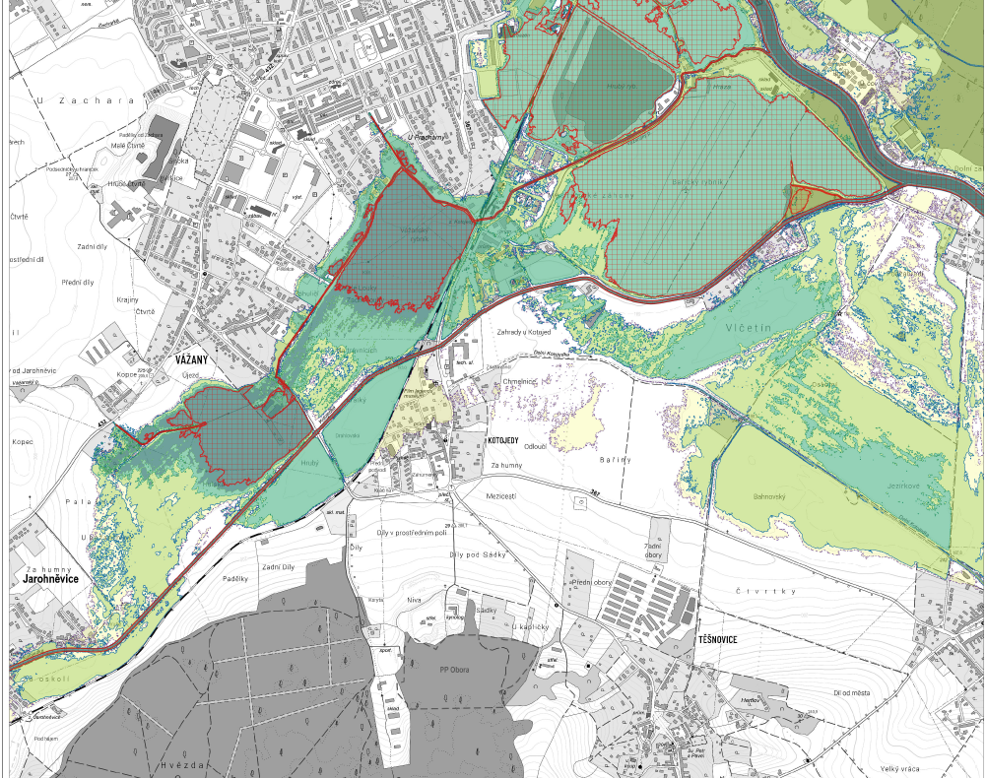

Aktualizace hydraulických výpočtů proudění vody ve vodních tocích Kotojedka a Zacharka

Slide 28
Děkujeme za pozornost.
PhDr. Pavel Motyčka, Ph.D. místostarosta města Kroměříže pavel.motycka@mestokm.cz

